Slide 1
Tilakatsaus
Hälyri-projekti
5. Kokous
27.3.2014

Slide 2
Mitä on tehty?
Suunniteltu ja toteutettu järjestelmän runkoa
Palvelimeen voidaan ottaa yhteys mobiili- ja hätäkeskussovelluksella
Suunniteltu ja toteutettu mobiilisovelluksen ja hätäkeskuksen käyttöliittymiä
Laadittu projektisuunnitelmaa

Slide 3
Mitä seuraavaksi?
Toteutetaan järjestelmään lisää ominaisuuksia
  Tiedon välitys
  Kontrollimetodien toteuttaminen
  Suunnitellaan ja kehitetään sovelluksen- ja hätäkeskuksen käyttöliittymiä
Viimeistellään projektisuunnitelma

Slide 4
Ajankäyttö viikoittain

Slide 5
Ajankäyttö vaiheittain, viikot 4-13

Slide 6
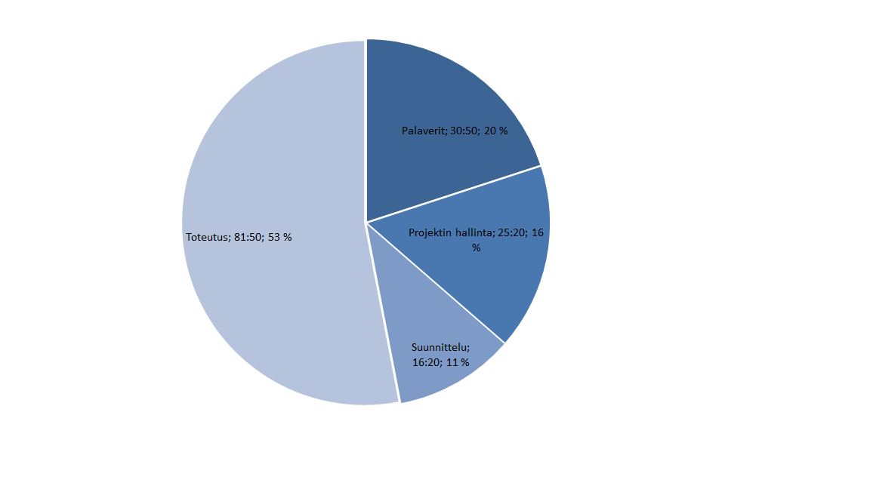
Ajankäyttö vaiheittain, viikot 11-13

